Slide 1
Отчет о деятельности субъекта естественных монополий
Перед потребителями за 2020 год

Slide 2
1. Объем предоставленных услуг по теплоэнергии за 2020 год.
Выработка т/энергии | тГкал | 696,543
ПОТЕРИ | тГкал | 85,346
Полезный отпуск теплоэнергии | тГкал | 611,197
Хознужды т/энергии | тГкал | 3,308
Отпуск т/энергии на сторону, в том числе | тГкал | 607,890
промпредприятия | тГкал | 25,425
Отпуск с коллекторов | тГкал | 254,892
непромышленные предприятия | тГкал | 28,077
непром. предприятия | тГкал | 27,321
бюджет | тГкал | 28,913
население | тГкал | 266,167
ИП Рябинина | тГкал | 4,191
КГП на ПХВ Водоканал | тГкал | 0,224
ПЕРЕДАЧА ТЕПЛОВОЙ ЭНЕРГИИ | тГкал | 352,997
2

Slide 3
2. Исполнение тарифных смет на услуги АО «Риддер ТЭЦ» по производству, передаче, распределению и снабжению тепловой энергией за 2020 год.
Наименование показателей | Ед.изм. | Тепловая энергия - всего
 |  | План | Факт | Отклонение
Затраты на производство товаров и предоставление услуг | тыс.тенге | 2 884 473 | 3 310 669 | -426 196
Расходы периода | тыс.тенге | 146 411 | 213 024 | -66 613
Всего затрат | тыс.тенге | 3 030 885 | 3 523 693 | -492 809
Прибыль+/убыток- | тыс.тенге | 129 182 | 0 | 129 182
Объем оказываемых услуг | тыс.ед. | 657,522 | 607,89 | 50
Тариф без НДС | тенге/ед | 3231,31 | 4143,56 | -912
Себестоимость | тенге | 3231,29 | 4262,25 | -1 031
3

Slide 4
3. Отчет об исполнении тарифной сметы на услуги по производству тепловой энергии за 2020 год
№ п.п | Наименование показателей | Единица измерения | ПЛАН | ФАКТ | откл, %
 | Затраты на производство товаров и предоставление услуг, всего, в т.ч. | тыс. тенге | 2 369 711 | 2 868 630 | 21,05
1 | Материальные затраты, всего, в т.ч. | тыс. тенге | 1 462 667 | 1 445 953 | -1,14
1.1. | Сырье и материалы | тыс. тенге | 22 879 | 48 400 | 111,55
1.2. | ГСМ | тыс. тенге | 11 692 | 9 968 | -14,74
1.3. | Топливо, всего в т.ч. | тыс. тенге | 1 420 657 | 1 382 894 | -2,66
1.4 | электрическая энергия | тыс. тенге | 5 265 | 2 746 | -47,84
1.5 | вода покупная | тыс. тенге | 2 174 | 1 944 | -10,55
2. | Затраты на оплату труда, всего, в т.ч. | тыс. тенге | 339 350 | 359 808 | 6,03
3. | Амортизационные отчисления | тыс. тенге | 203 329 | 458 032 | 125,27
4 | Ремонтные работы, всего, в т.ч. | тыс. тенге | 241 550 | 525 944 | 117,74
5 | Прочие затраты, всего, в т.ч. | тыс. тенге | 122 814 | 78 893 | -35,76
II | Расходы периода | тыс. тенге | 122 264 | 100 216 | -18,03
6 | Общие и административные расходы | тыс. тенге | 79 084 | 100 216 | 26,72
6.1 | Затраты на оплату труда, всего, в т.ч. | тыс.тенге | 39 869 | 48 358 | 21,29
6.2 | Налоги | тыс. тенге | 18 973 | 22 574 | 18,98
6.3 | Другие административные расходы, всего, в т.ч. | тыс.тенге | 20 242 | 29 284 | 44,67
7 | Расходы на выплату вознаграждений | тыс. тенге | 43 180 | 0 | -100,00
III | Всего затрат | тыс. тенге | 2 491 975 | 2 968 846 | 19,14
IV | Прибыль | тыс. тенге | 66 473 | -891 116 | -100,00
V | Всего доходов | тыс. тенге | 2 558 448 | 2 077 730 | -18,79
VI | Объем оказываемых услуг, всего | тыс. Гкал | 791,77 | 696,54 | -12,03
VII | Тариф (без НДС) | тенге/Гкал | 3 231,29 | 2 982,91 | -7,69
4

Slide 5
4. Отчет об исполнении тарифной сметы на услуги по передаче и распределению тепловой энергии за 2020 год
№ п/п | Наименование показателей | Единица измерения | ПЛАН | ФАКТ | откл, %
I | Затраты на производство товаров и предоставление услуг, всего, в т.ч. | тыс. тенге | 475 060 | 397 594 | -16,31
1 | Материальные затраты всего, в т.ч. | тыс. тенге | 225 008 | 147 541 | -34,43
1.1. | сырье и материалы | тыс. тенге | 2 196 | 3 772 | 71,78
1.2. | ГСМ | тыс. тенге | 2 973 | 782 | -73,70
1.3 | вода покупная | тыс. тенге | 678 | 270 | -60,10
1.4 | Затраты на нормативные потери | тыс.Гкал | 130,86 | 85,35 | -34,78
 |  | тыс.тенге | 219 161 | 142 717 | -34,88
2 | Затраты на оплату труда всего, в т.ч. | тыс. тенге | 45 061 | 44 076 | -2,19
3 | Амортизационные отчисления | тыс. тенге | 47 144 | 100 340 | 112,84
4 | Ремонтные работы, всего | тыс. тенге | 46 928 | 67 178 | 43,15
5 | Прочие затраты, всего | тыс. тенге | 40 666 | 38 459 | -5,43
5.1 | оплата услуг сторонних организаций | тыс. тенге | 39 745 | 37 199 | -6,41
5.2 | прочие производственные расходы | тыс. тенге | 921 | 1 260 | 36,88
II | Расходы периода | тыс. тенге | 14 997 | 12 337 | -17,74
6 | Общие и административные расходы | тыс. тенге | 14 997 | 12 337 | -17,74
6.1. | Затраты на оплату труда, всего, в т.ч. | тыс.тенге | 5 389 | 5 927 | 9,97
6.2 | Налоги | тыс. тенге | 2 558 | 2 809 | 9,80
6.3 | Другие административные расходы, в т.ч. | тыс.тенге | 7 050 | 3 601 | -48,92
III | Всего затрат | тыс. тенге | 419 803 | 409 930 | -2,35
IV | Прибыль | тыс. тенге | 61 814 | -11 860 | -100,00
V | Всего доходов | тыс. тенге | 481 616 | 398 070 | -17,35
VI | Полезный отпуск | тыс. Гкал | 426,387 | 352,997 | -17,21
VII | Тариф (без НДС) | тенге/Гкал | 1 129,52 | 1 085,93 | -3,86
5

Slide 6
5. Отчет об исполнении тарифной сметы на услуги по снабжению тепловой энергией за 2020 год
№ п/п | Наименование показателей | Единица измерения | ПЛАН | ФАКТ | откл, %
I | Общие и административные расходы | тыс. тенге | 9 150 | 12 468 | -26,61
1 | Затраты на оплату труда,АУП | тыс. тенге | 3 171 | 6 015 | -47,29
1.2 | социальный налог | тыс. тенге | 287 | 546 | -47,47
2 | налоговые платежи и сборы | тыс. тенге | 1 521 | 2 809 | -45,86
3 | Другие административные расходы | тыс. тенге | 4 459 | 3 644 | 22,36
II | Расходы по реализации, в т.ч. | тыс.тенге | 39 702 | 44 446 | -10,67
4 | Общие расходы, всего | тыс.тенге | 39 702 | 44 446 | -10,67
4.1 | затраты на оплату труда, Отдела Сбыт | тыс.тенге | 28 192 | 33 000 | -14,57
4.1.2 | социальный налог | тыс.тенге | 2 421 | 2 901 | -16,56
5 | другие расходы, в т.ч. | тыс.тенге | 11 511 | 11 446 | 0,57
III | Всего затрат | тыс. тенге | 48 853 | 56 914 | -14,16
IV | Прибыль | тыс. тенге | 895 | -11 087 | -100,00
V | Всего доходов | тыс. тенге | 49 748 | 45 827 | 8,56
VI | Полезный отпуск | тыс. Гкал | 657,52 | 607,89 | 8,16
VII | Тариф (без НДС) | тенге/Гкал | 75,66 | 74,72 | 1,25
6

Slide 7
6. Тарифная смета АО "Риддер ТЭЦ"на услуги по передаче электрической энергии 2020 год.
№ | Наименование показателей |  |  | Ед. измерения | ПЛАН | ФАКТ | Откл %
I | Затраты на производство товаров и услуг всего в том числе: |  |  |  | 43 891 | 148 681 | 238,75
1 | Материальные затраты, всего: |  |  | тыс.тг | 715 | 422 | -41,01
2 | Затраты на оплату труда всего: |  |  | тыс.тг | 6 464 | 12 208 | 88,87
3 | Амортизация |  |  | тыс.тг | 17 328 | 38 062 | 119,66
4 | Ремонт всего, в т.ч: |  |  | тыс.тг | 44 287 | 97 597 | 120,37
5. | Услуги сторонних организаций производственного характера |  |  | тыс.тг | 558 | 140 | -74,92
II | Всего затрат |  |  | тыс.тг | 69 606 | 148 681 | 113,60
III | Прибыль |  |  | тыс.тг | 0 | 0 | 0,00
IV | Всего доходов |  |  | тыс.тг | 69606,3 | 63488,77 | -8,79
V | Объемы оказываемых услуг всего, в т.ч.: |  |  | тыс.кВтч | 318574 | 291275 | -8,57
VI | Тариф (без НДС) |  |  | тенге/кВт | 0,22 | 0,51 | 133,56
7

Slide 8
7. Инвестиционная программа на период с 01.03.2020 по 28.02.2021г. АО "Ридер ТЭЦ"
№ |  | Мероприятия | ПЛАН | ФАКТ | Примечание
Производство тепловой энергии
1 | Капитальный ремонт котлоагрегата ПК-19-2 ст.№4 (согласно ПТЭ межремонтный период 4 года). |  | 70 500,0 | 32 335,54 | Экономия в ходе закупок
2 | Капитальный ремонт паровой турбины ПТ-12-35/10 ст.№2 (согласно ПТЭ межремонтный период 4 года). |  | 40 000,0 | 72 544,07 | Удорожание работ
3 | Реконструкция золошлакопроводов - 425м (замена металлического трубопровода ф325х9 мм для транспортировки золошлаковой смеси на трубу полиэтиленовую ф315х18,7мм ПЭ-100 SDR17, ГОСТ 18599-2001, устойчивую к агрессивной среде). |  | 7 500,0 | 8 435,36 | Удорожание работ
4 | Капитальный ремонт портального крана |  | 9 000,0 | 6 326,52 | Экономия в ходе закупок
5 | Капитальный ремонт турбогенератора ВР 6/3 10М ст. №4 |  | 56 322,0 | 63 346,16 | Удорожание работ
 | ИТОГО |  | 183 322,0 | 182 987,6
Передача и распределение тепловой энергии
1 | Капитальный ремонт тепловых сетей (замена магистральных трубопроводов) - 855 м. |  | 97 477,00 | 34154,70 | Экономия в ходе закупок
 | ИТОГО |  | 97 477,0 | 34 154,7
Снабжение тепловой энергией
1 | Приобретение приборов учета тепловой энергии |  | 1 399 | 2 412,9 | Удорожание цен
 | ИТОГО |  | 1399 | 2 412,9
ИТОГО: |  |  | 282 198 | 219 555,2
8

Slide 9
НАЗАРЛАРЫҢЫЗҒА РАХМЕТ!
СПАСИБО ЗА ВНИМАНИЕ!
9

Slide 10
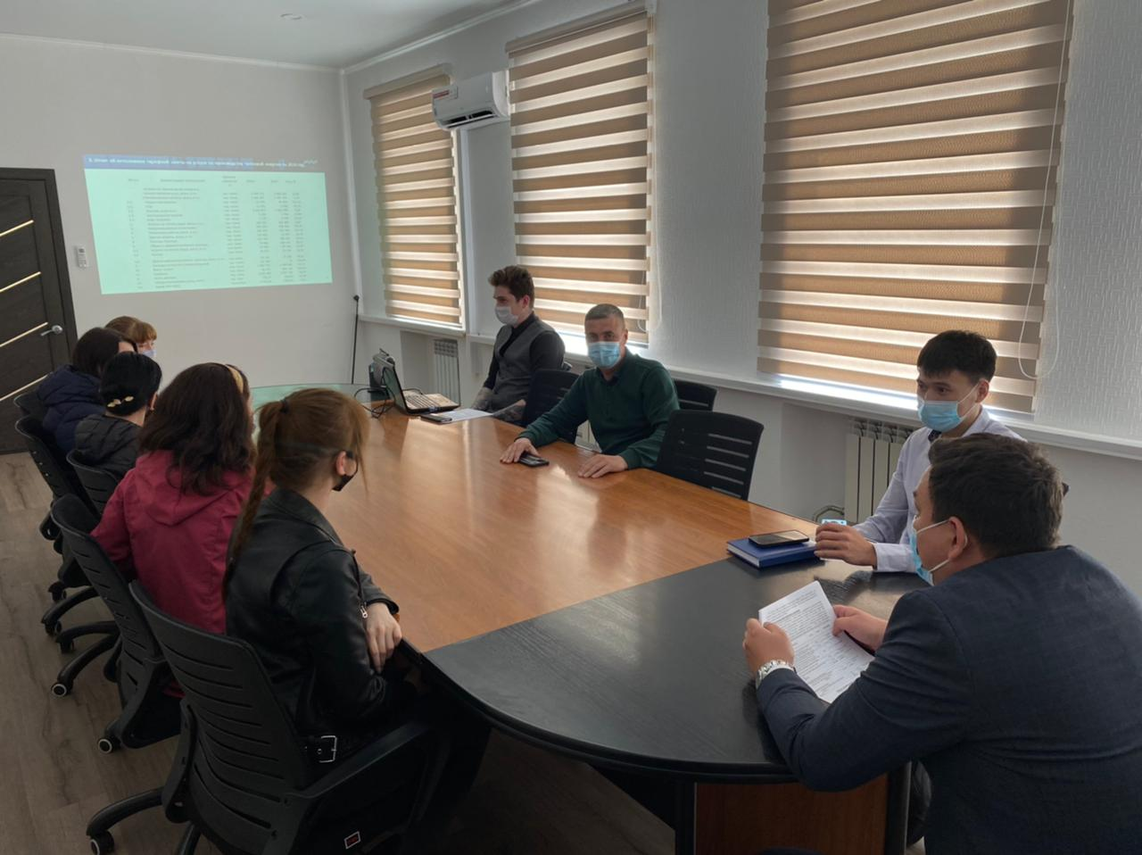
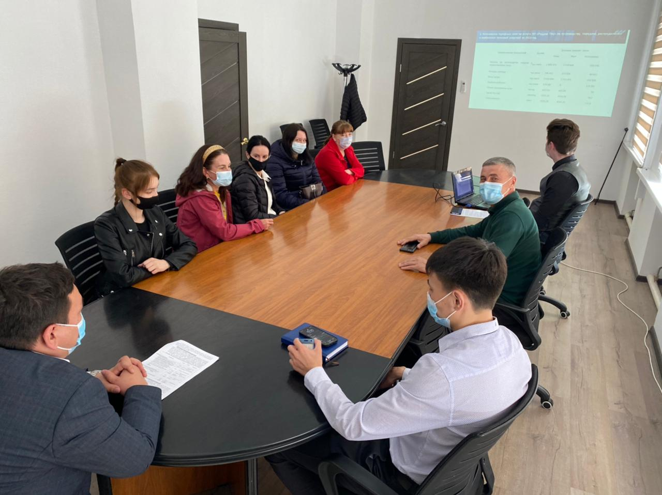
Фотоотчет

Slide 11
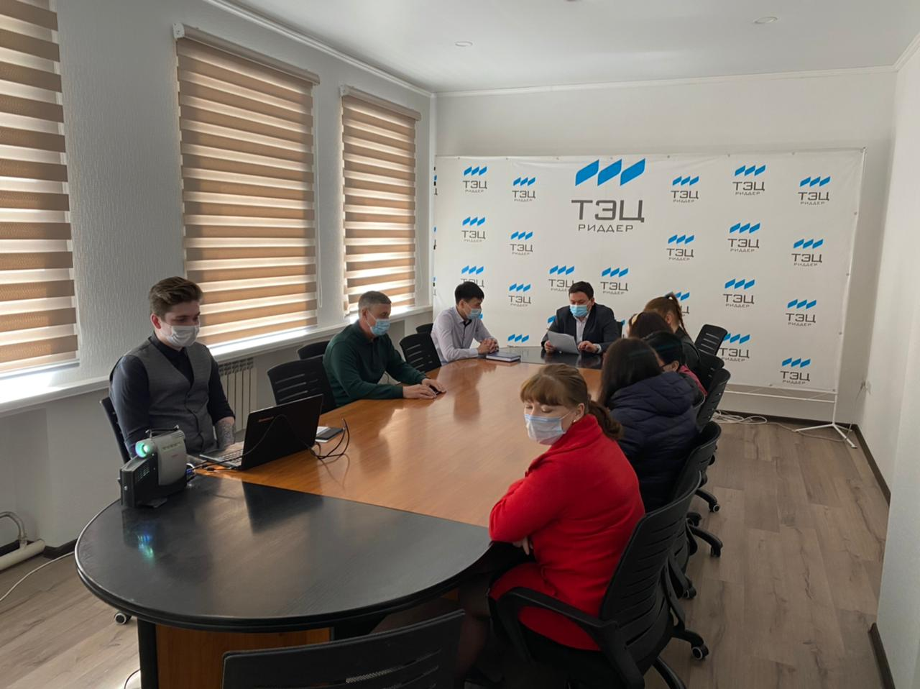
Фотоотчет

